Slide 1


N20137450 Merve Poslu
ASIA: EXPERT SYSTEM

Slide 2
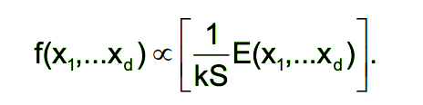
Gibbs Örneklemesi
Gibbs örneklemesi ve Metropolis-Hastings Örneklemesi Monte Carlo Markov Zincirlerine (MCMC) dayanmaktadır.
Gibbs örneklemesi, geçiş dağılımının ya da başka bir deyişle geçiş olasılığının tam koşullu dağılımlar ile tanımlandığı bir MCMC yöntemidir.
Başlangıçta Gibbs dağılımlarını analiz etmek için uygulanmasına rağmen uygulanabilirliği Gibbs dağılımlarıyla sınırlandırılmamıştır. Temel olarak Gibbs örneklemesi, aday noktaların kabul edilmesi olasılığı ’nın 1 olduğu durumda Metropolis-Hastings örneklemesinin özel bir durumudur.
Gibbs dağılımı şekilde tanımlanmıştır:
Burada, k, pozitif bir sabit; S, sistemin sıcaklığı; E, sistemin enerjisi olan pozitif bir fonksiyon ve xi, sistemin i. bileşeni için ilgili olunan bir özelliktir (i=1, 2, …, d).
Temelde Gibbs örneklemesi ya da herhangi bir MCMC örneklemesi, yeterli uzunlukta çalıştırıldığı zaman, başlangıç değerleri unutulur ve bundan dolayı başlangıç değerlerinin seçimi önemli değildir.

Slide 3

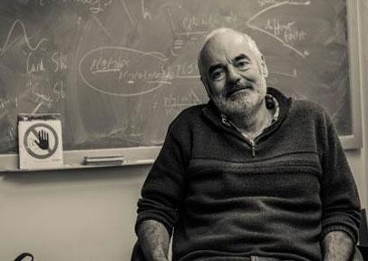
Asya: Basit Bir Uzman Sistem
Hayali Asya uzman sistemi klasik bir bayesyen ağları örneğidir. Lauritzen ve Spiegelhalter tarafından ortaya konmuştur. “Dispne yani nefes alma zorluğu durumu tüberküloz, akciğer kanseri veya bronşite bağlı olabilir veya birden fazlasıyla alakalı olabilir ya da hiçbiri ile ilgili de olmayabilir. Tek bir göğüs röntgeni sonucu akciğer kanseri ve tüberküloz arasında ayrım yapamadığı gibi dispnenin varlığı veya yokluğu gibi kesin bir sonuç da çıkaramayabilir.
Yakın zamanda Asya'ya yapılan bir ziyaret tüberküloz olasılığını artırırken, sigaranın hem akciğer kanseri hem de bronşit için bir risk faktörü olduğu biliniyor. Lauritzen ve Spiegelhalter (1988), bir göğüs kliniğine başvuran, Asya gezisinden yeni dönmüş ve dispne (nefes darlığı) gösteren bir hastanın teşhisini temsil eden kurgusal bir "uzman sistemi" sunmuştur.
Steffen Lauritzen
David Spiegelhalter

Slide 4
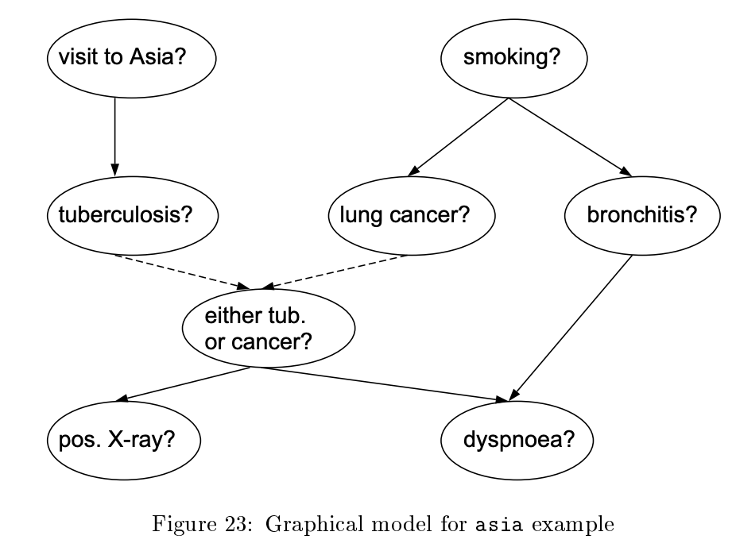
Şekil 1, Asya örneğinde temel süreç için bir grafik model gösterilmektedir. Koşullu olasılıklar Lauritzen ve Spiegelhalter'de (1988) verilmiştir. Bu basit ağ kolayca izlenebilir. Yakın zamanda Asya'yı ziyaret eden ve nefes darlığı çeken bir hastanın herahangi bir hastalığa sahip olma olasılığı (tüberküloz, akciğer kanseri, bronşit) gibi ağ üzerinden ilerlenebilir.
Şekil 1. Asya örneği temel süreç grafiği

Slide 5
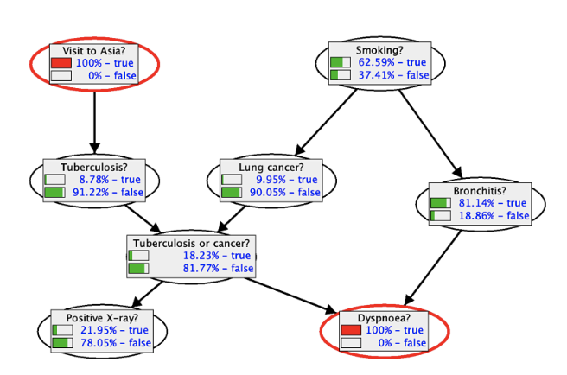
Asya'yı ziyaret eden ve nefes darlığı çeken bir hasta göz önüne alındığında, her hastalığa sahip olma şansı nedir? Asya’yı ziyaret ettiği varsayılarak tüberküloz için %8,78, akciğer kanseri için %9.95 ve bronşit için %81,14 gibi.
Gözlenen düğümler (durumun bilindiği yer) kırmızı olarak işaretlenir ve hasta hakkındaki mevcut bilgileri temsil eder.
Yeni bilgiler edinilirse model güncellenebilir. Örneğin yukarıdaki aynı hastanın röntgeni pozitif çıktıysa ve sigara içmediğini belirttiyse her hastalığa sahip olma olasılığı değişir: %63,2 tüberküloz, akciğer kanseri için %12.7 ve bronşit için %45.9 gibi. Bu, bir BN’(Bayesian Networks)deki olasılıkların, mevcut bilgi olarak bayesci anlamda yorumlanması gerektiğini vurgular.
Şekil 2: SamIam'da uygulanan Asya uzman sistemi.
SamIam: (Sensitivity analysis, modeling, Inference and more –free software tool )

Slide 6
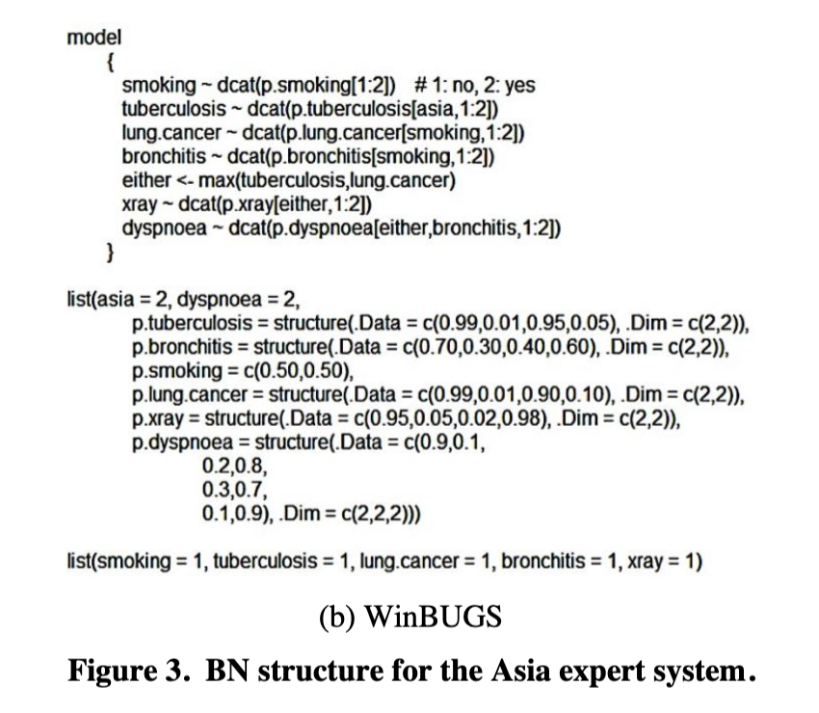
WinBugs’da Asya Uzman Sistemin Uygulaması
Bayesian Using Gibbs Sampling (BUGS) programı Cambridge Üniversitesinde 1996 yılında geliştirilmiştir. Program, MCMC kullanarak karmaşık modellerin Bayesyen yaklaşımla analizini gerçekleştirmek üzere oluşturulmuştur.
BUGS’un Kategorik Dağılım için, dcat(p[]): p, ayrık dağılıma sahip bir vektör olan dcat kullanılır.
Ön bilgi olasılıkları ile mevcut bilginin birleştirilip son bilgi dağılışını oluşturulmasında Gibbs Örneklemesi yöntemini kullanmaktadır.
İlk olarak Asya Uzman Sistem örneğini modellemek için Winbugs’a Şekil 3’teki gibi kodlarımızı yazıyoruz.
Gözlenen özelliklere veri dosyasında 2 değeri verilmiştir Asia = 2 ve dyspnoea = 2 olarak.
Şekil 3: Winbugs uygulaması

Slide 7
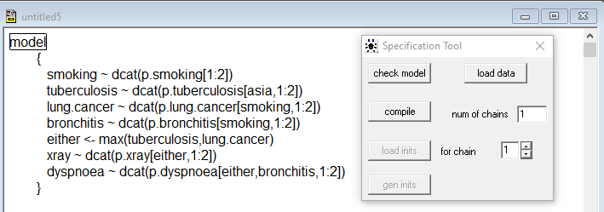
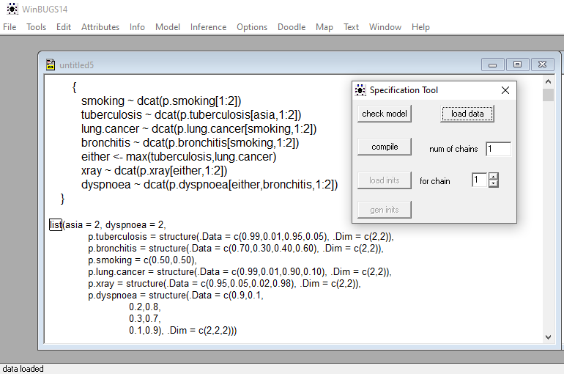
WinBUGS 1.4.3'te
Model üzerine gelinerek specification tool’da model checklenir.
Datayı yüklemek için list üzerine gelinerek load data tıklanır. Data loaded yazısını gördükten sonra başarıyla datamız yüklenmiş olur.

Slide 8
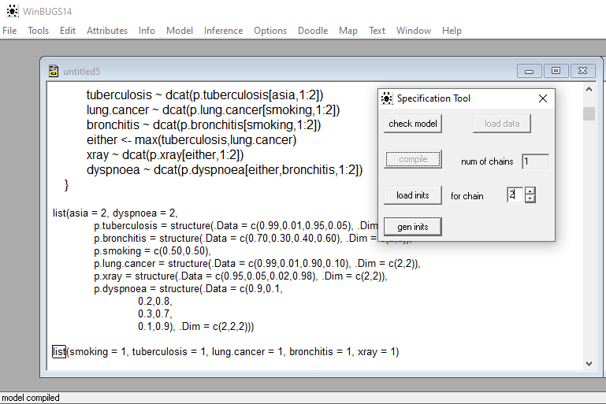
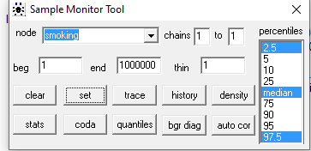
Son olarak bir sonraki list’e gelerek load inits tıklanarak model tamamlanmış olur.
Sonrasında inference’a girerek sampleları ”sample monitor tool”da düzenleriz. Smoking, tuberculosis, bronchitis, lung.cancer, xray ve either için nodeları kurarız.

Slide 9
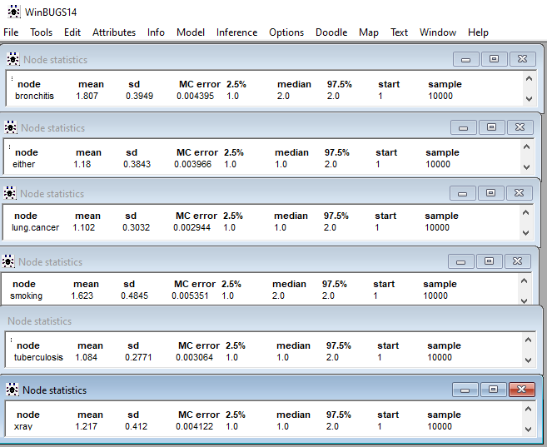
10000 yineleme yanda görüleceği gibi istatistikleri verir. Veriler yanıtlar olduğu ve bu yanıtlar da
1-No; 2-Yes şeklinde kategorik değişkenler olduğu için grafikler üzerinden yorumlamak daha doğru olacaktır.

Slide 10
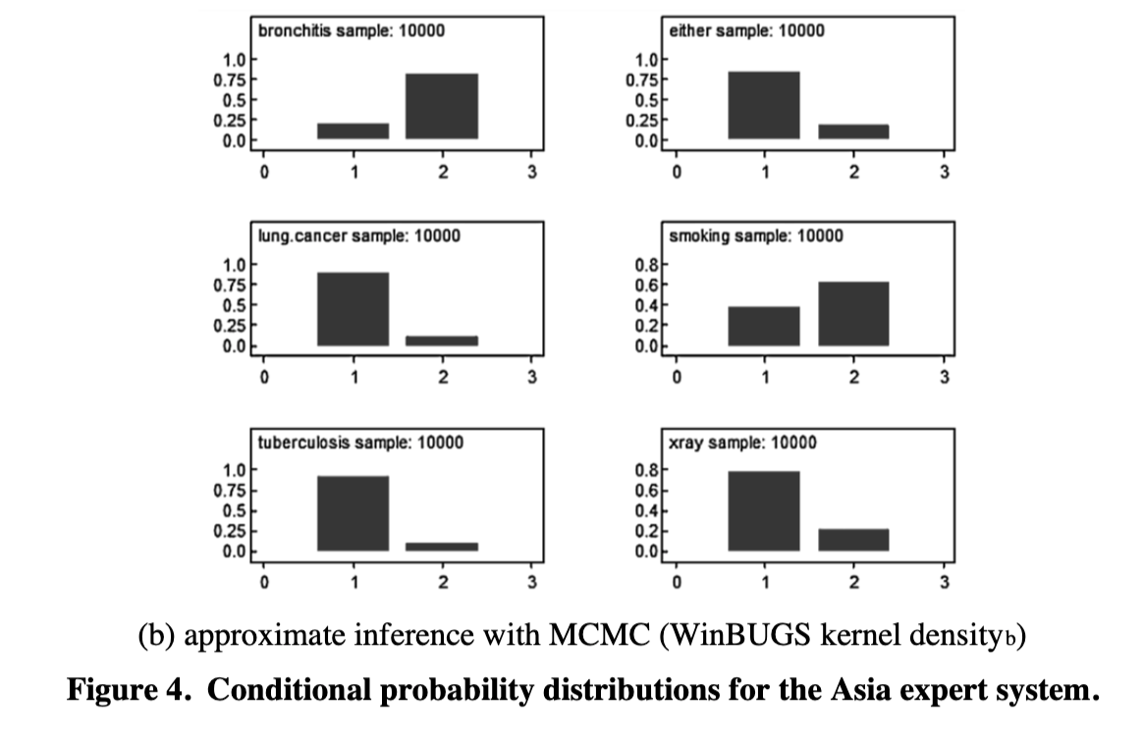
MCMC örnekleyici için bir dizi başlangıç ​​değeri belirlenir. Bu durumda, 1.000 burn-in örneğini 10.000 yineleme takip eder ve her bir koşul değişkeni için simüle edilmiş koşullu olasılık yoğunlukları Şekil 4b'de normalleştirilmiş, ikili değerli (1-No, 2-Yes) çubuk grafikler şeklinde gösterilir.
Şekil 4a’daki BN grafik yapısından hastanın %8,78 tüberküloz, %9,95 akciğer kanseri ve %81,14 bronşit olasılığı olduğu hemen teşhis edilebilir.
Şekil 4b’deki simüle edilmiş koşullu olasılık yoğunlukları hastanın, %80 bronşit, %10 akciğer kanseri ve %8 tüberküloz olasılığı olduğu hemen teşhis edilebilir.
Şekil 4a : SamIam'da uygulanan Asya uzman sistemi kesin çıkarımları
Şekil 4b : Asya uzman sistemi için winbugs koşullu olasılık dağılımları grafikleri

Slide 11

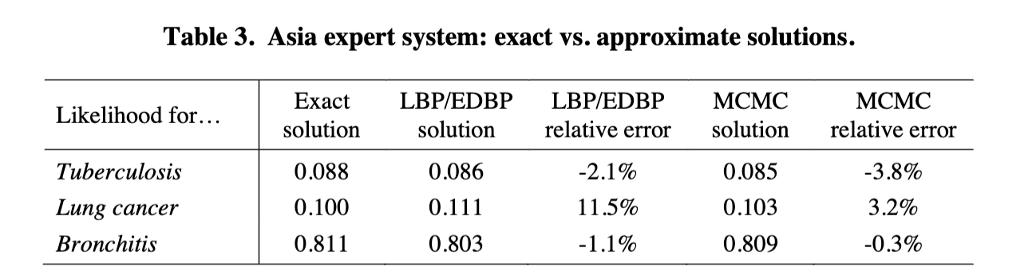
Tablo 3'te karşılaştırıldığında, SamIam (LBP/EDBP, yazılım varsayılan ayarları) ve WinBUGS (MCMC) tarafından sağlanan yaklaşık çözümler, kesin çözümlerle yakından eşleşir. MCMC sonuçları daha doğru olma eğilimindedir (akciğer kanseri ve bronşit teşhisi için), oysa varyasyonel LBP veya EDBP yöntemi çok daha hızlı çalışır (altı yinelemede yakınsar).
Göreceli hata:
Tablo1. Asya uzman sistem: kesin vs. yaklaşık sonuçlar

Slide 12
Kaynakça
[1] Graphical Models Bayesian Networks and Bayesian Graphical Models. Available from: https://www.researchgate.net/publication/236867715_Directed_Graphical_Models_Bayesian_Networks_and_Bayesian_Graphical_Models [accessed Jun 02/2021].
[2] Lauritzen, S. L.; Spiegelhalter, D. J. (1988). "Local Computations with Probabilities on Graphical Structures and Their Application to Expert Systems". Journal of the Royal Statistical Society. 50 (2): 157–224.
[3] Asia: Expert System, Evidence propagation. Available from: https://www.multibugs.org/examples/latest/Asia.html [accessed Jun 01/2021].
[4] BUGS supports many distributions. Available from: http://www.di.fc.ul.pt/~jpn/r/bugs/bugs_tutorial.html [accessed Jun 02/2021].
[5] Akar, M.; Gündoğsu S. (2013). “Bayes Teorisinin Su Ürünlerinde Kullanım Olanakları”. Journal of FisheriesSciences com 8(1):8-16

